Slide 1
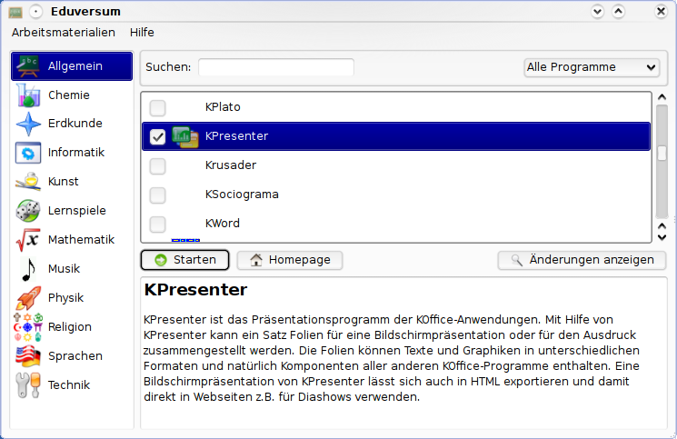
Anleitung zur Benutzung von Eduversum
Allgemein
Im Eduversum sind in einem ansehnlichen Umfange bildungsrelevante Programme aufgelistet, die durch die seminarix-Ersteller favorisiert werden..
Da aber auch Programme vorgestellt werden, die nicht auf dem Medium (Live-CD/DVD) enthalten sind, wird das Handling mit diesen Programmen in diesem HowTo im Weiteren kurz beschrieben
Durch Doppelklick auf das Programm-Icon oder Klick auf < Starten > wird das jeweilige installierte Programm gestartet.

Slide 2
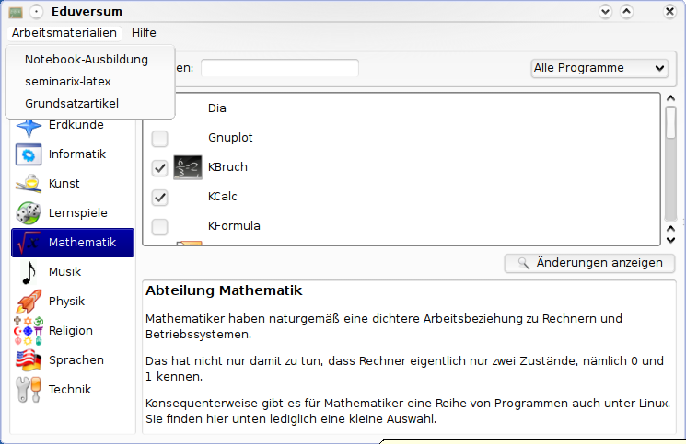
Arbeitsmaterialien
Unter dem Menüpunkt " Arbeitsmaterialien " können Arbeitsmaterialien (Beispiele), Artikel zu seminarix und Freier Software gefunden werden.

Slide 3
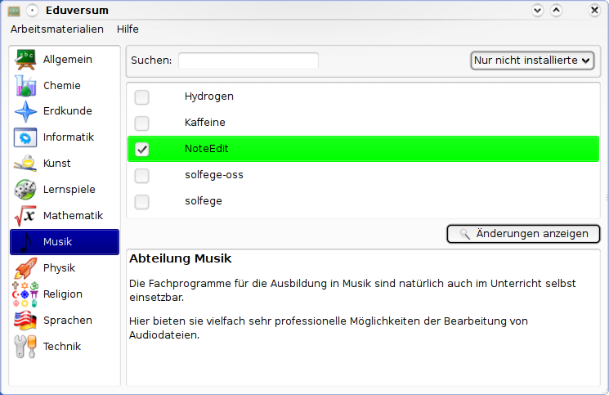
Installation von nicht installierten Programmen
Dazu ist im Auswahlfenster oben rechts der Menü-Punkt
< Nur nicht installierte > auszuwählen.
Bei vorhandener Internetanbindung ist es möglich auch nicht auf der CD/DVD enthaltene, aber im Menüsystem aufgeführte Programme einfach zu installieren.
Dafür wird das entsprechende Programm (hier als Beispiel „ NoteEdit “) markiert und der Button < Änderungen anzeigen > geklickt.

Slide 4
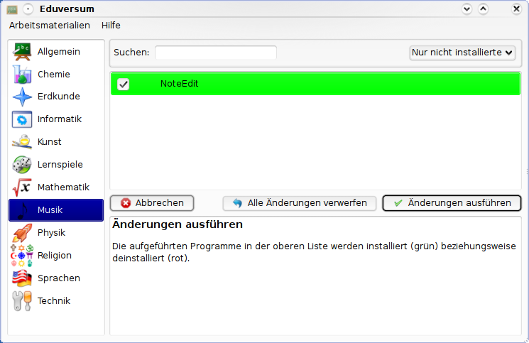
Nun wird der Button (Knopf) < Änderungen ausführen > angeklickt um die Installation des Programms zu starten.
Wie gesagt, eine funktionierende Internet-Anbindung ist notwendig!

Slide 5
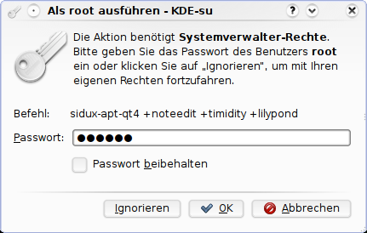
Ein " root acount " muss natürlich vorhanden sein, ansonsten wird hier die Installation abgebrochen.
Dies dient zur eigenen Sicherheit
Nur " root " hat auf Linux-Systemen Zugang zu systemspezifischen Daten und Einstellungen. Dadurch ist das System vor Missbrauch sicherer.
Die unbefugte Installation eines Programms wird damit unterbunden.
Auf diese Art wird unüberlegtes Handeln verhindert.
Weitere Informationen zu diesem Thema können in den entsprechenden Tutorien gefunden werden.
Das " root " Passwort eingeben und auf < OK > klicken.

Slide 6
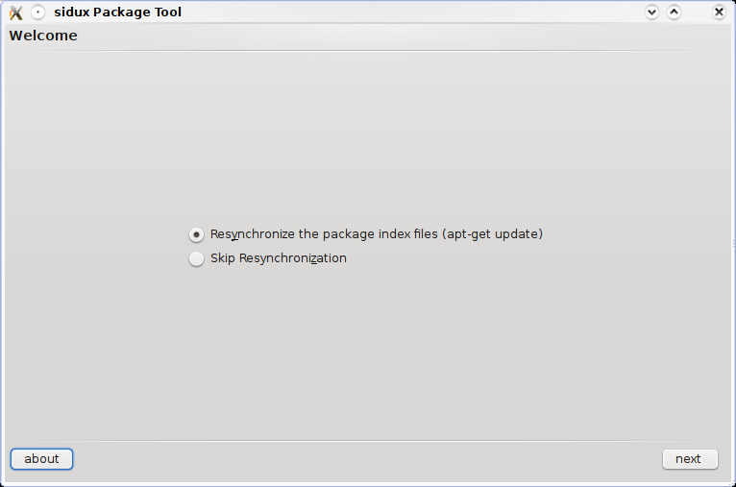
Nun sollte die interne Paketdatenbank auf den aktuellsten Stand gebracht werden.
Resynchronize the package […] markieren.
Auf < next > (weiter) klicken.

Slide 7
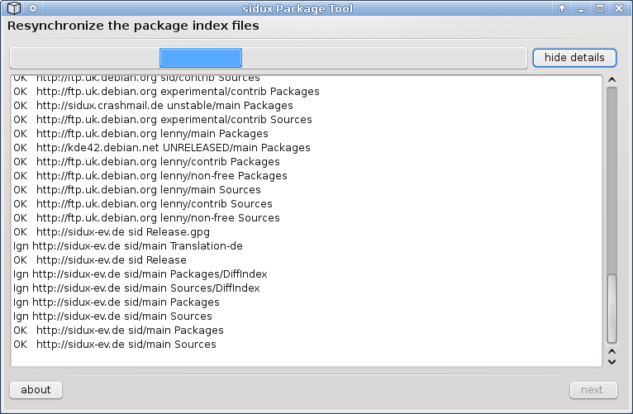
Wenn < show details > (Details anzeigen) angeklickt wird, kann gesehen werden, was geschieht.
Hier die Ausgabe der Aktualisierung des internen Paket-Indexes.
Nach Abschluss der Aktualisierung < next > (weiter) klicken.

Slide 8
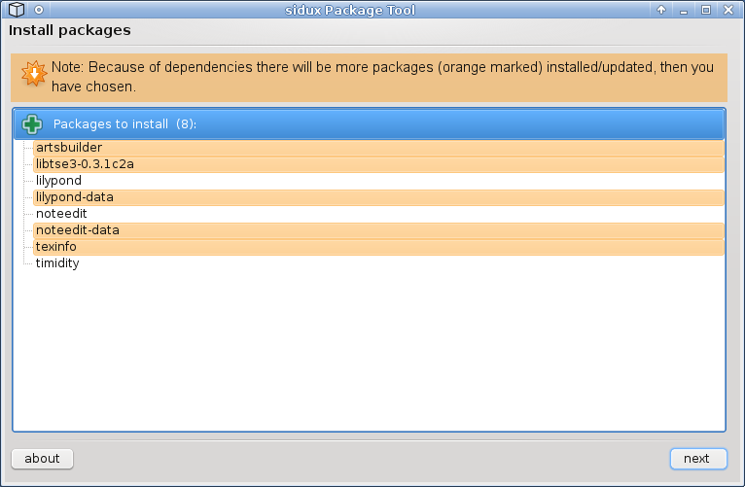
Nun wird angezeigt welche Änderungen vorgenommen werden.
Die angezeigten Dateien werden in diesem Falle installiert.
Farbig hervorgehobene Dateien werden aus Programm- Abhängigkeitsgründen zusätzlich installiert bzw. aktualisiert
Auf < next > (weiter) klicken um die Installation der entsprechenden Programme zu starten.

Slide 9
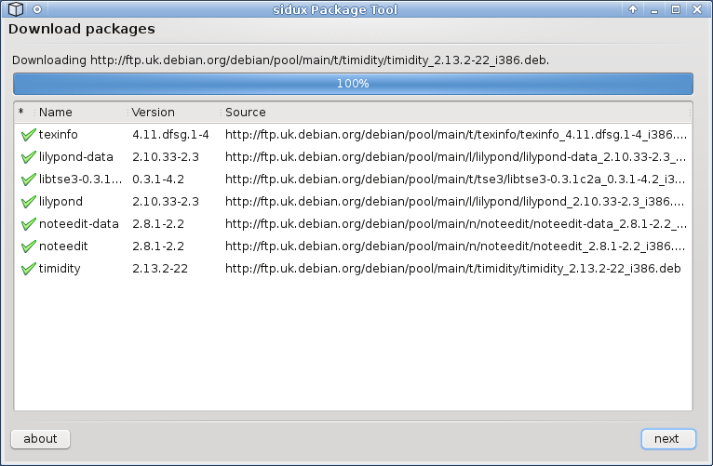
Download-Dialog
Ist der Download abgeschlossen, auf < next > (weiter) klicken.

Slide 10
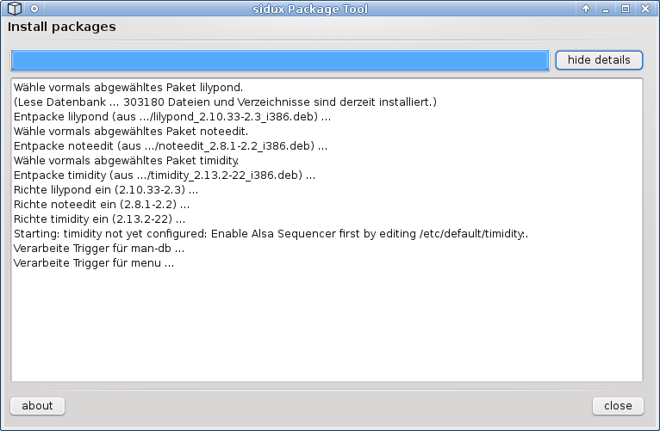
Installations Dialog
Wenn die Installation beendet ist, auf < close > (schließen) klicken.
Wenn Sie mehr über den Installationsprozess unter Debian erfahren wollen, konsultiern Sie bitte die entsprechenden Howto 's und/oder "man pages " (man apt , man apt - get ,...).

Slide 11
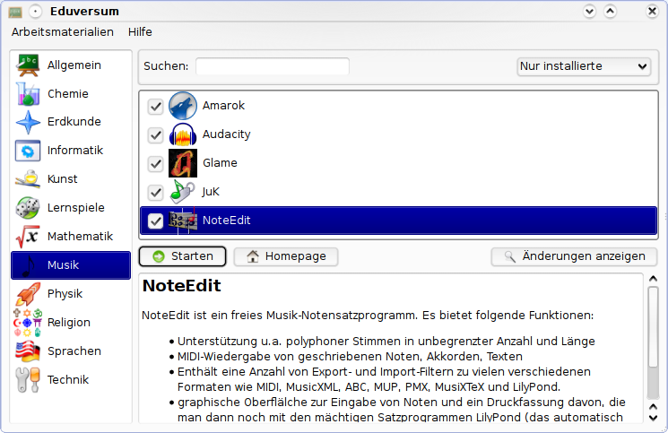
Das installierte Programm starten
Nun wählen Sie die entsprechende Abteilung aus, in diesem Fall "Musik" und markieren das Programm (hier NoteEdit ).
Klicken Sie < Starten >.

Slide 12
Hinweis
Installieren Sie ein Programm wärend einer "Live Sitzung" (Live-CD/DVD), so werden die Änderungen nur temporär im „ram“ gespeichert und gehen beim beenden der Sitzung verloren!
Um dies zu verhindern, kann mit Hilfe der "Live-CD/DVD" ein dauerhaftes Homeverzeichnis angelegt werden.
Informationen zu diesem Thema finden Sie im " sidux Manual" und " seminarix Handbuch".
Nützliche Links
seminarix Homepage: http://www.seminarix.org
sidux Homepage: http://www.sidux.com
sidux Handbuch: http://manual.sidux.com/
sidux wiki : http://www.sidux.com/module-pnWikka.html
Anmerkung
Die Programm-Übersichten wurden mit kSnapshot erstellt.
Die Präsentation wurde mit Kpresenter (.kpr) erstellt.
Die OpenOffice Präsentation (.sxi) wurde mit Hilfe von kPresenter generiert und in
OpenOffice-Impress nach bearbeitet.
Die ODF Präsentation (.odp) wurde mit OpenOffice generiert.
Das PDF Dokument wurde mit OpenOffice generiert.
Dank
Ein dank an Roland Engert ( RoEn ) und Dinko Sabo ( cobra ) für die tatkräftige Unterstützung, sowie dem ganzen " sidux seminarix Team".
Copyright
Copyright © 2009, Hendrik Lehmbruch : CC - by -SA 3.0

Slide 13
Über Eduversum
Entwickler:
Fabian Würtz <xadras@sidux.com>
Dinko Sabo <cobra@sidux.com>
Paketzusammenstellung und Dokumentation:
Roland Engert ( RoEn )
Björn Jilg ( BlueShadow )
Thomas Kross ( captagon )
Hendrik Lehmbruch ( hendrikL )
Nikolas Poniros <nponiros@yahoo.com>
Dinko Sabo ( cobra ) <cobra@sidux.com>
Icons:
Bernard Gray < bernard .gray@gmail.com>
Weitere Beteiligte:
Stefan Lippers - Hollmann ( slh )
Ferdi Thommes ( devil )
Horst Tritremmel ( hjt )
Wolf-Dieter Zimmermann ( emile )

